Slide 1
CEPA Una Capacitación de Salud y Seguridad en Construcción

Slide 2


Slide 3
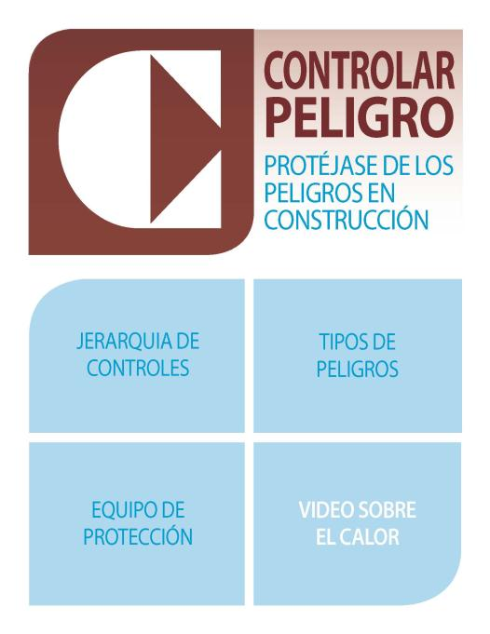

Slide 4
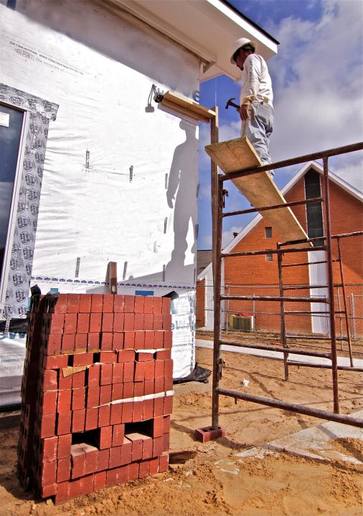

Slide 5
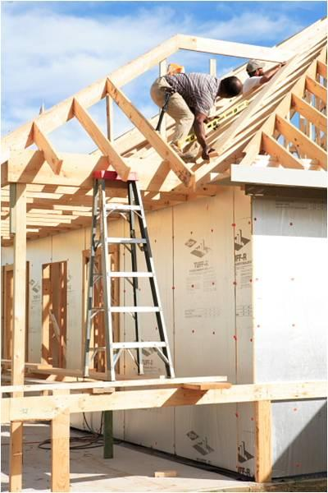

Slide 6
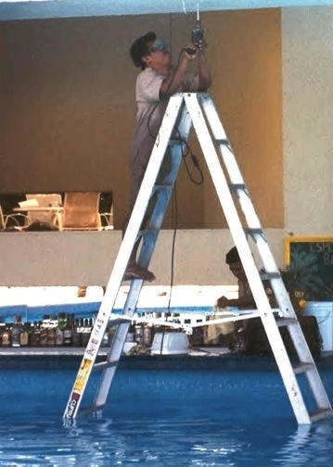

Slide 7
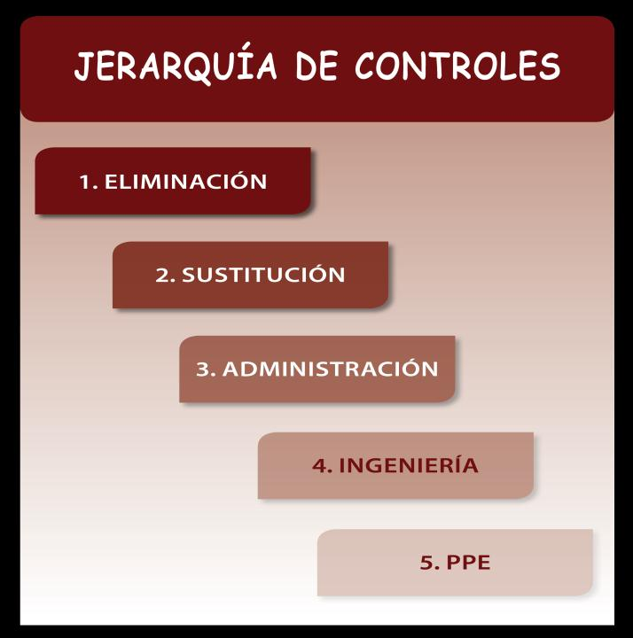

Slide 8

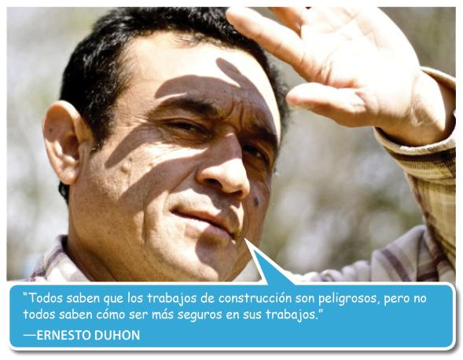

Slide 9
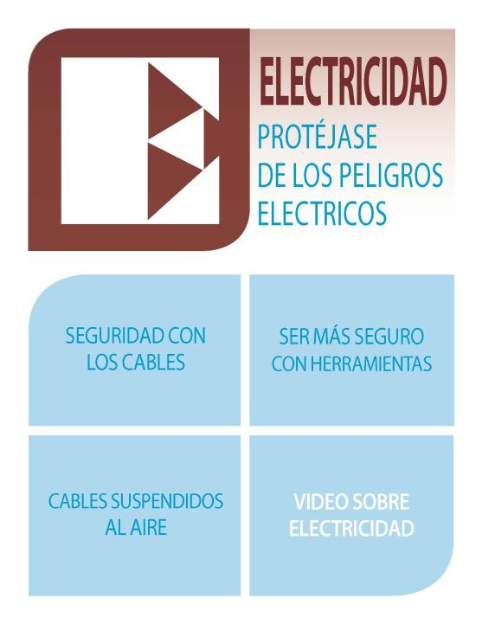

Slide 10
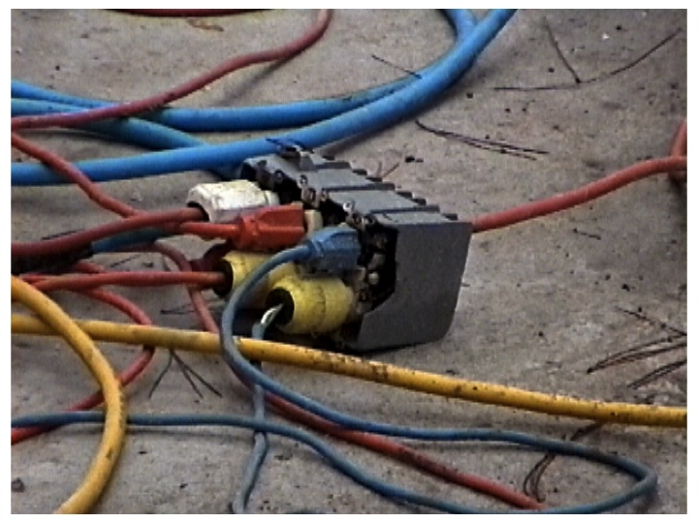

Slide 11
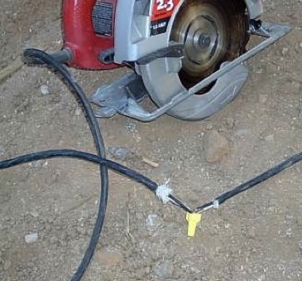

Slide 12
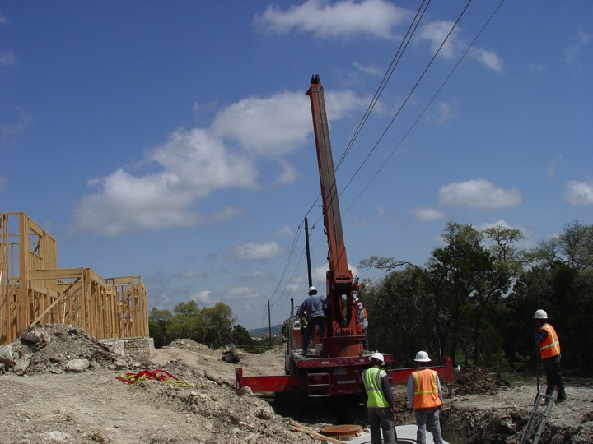

Slide 13

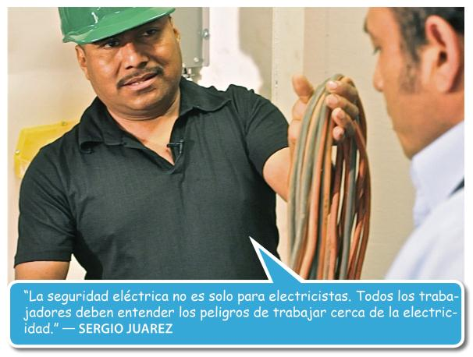
ELECTRICIDAD Protéjase de los peligros electricos

Slide 14
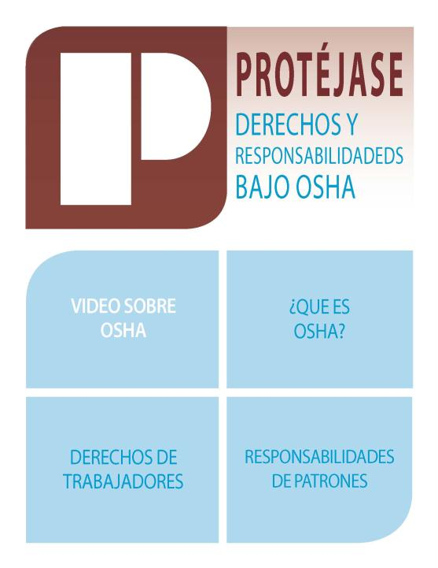

Slide 15
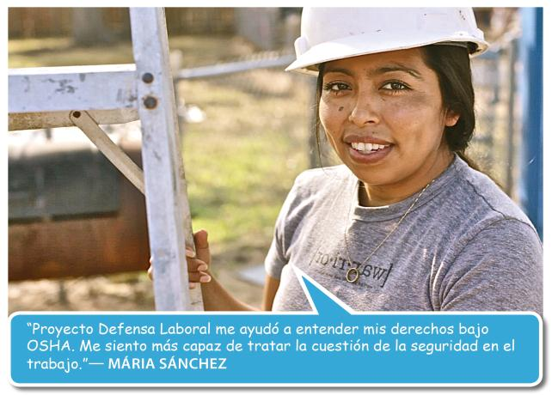
PROTÉJASE Derechos y responsabilidades bajo OSHA

Slide 16
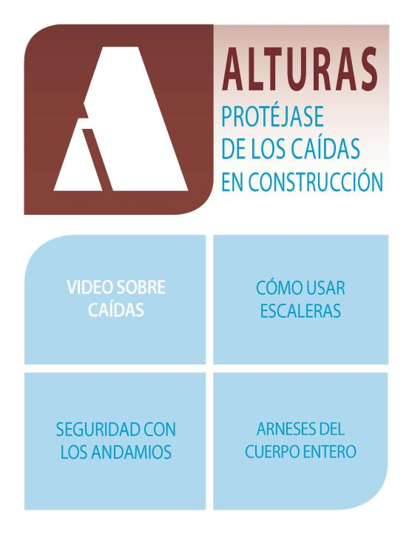

Slide 17

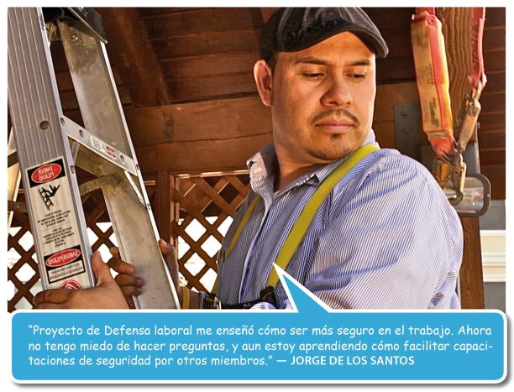
ALTURAS Protéjase de las caídas en construcción

Slide 18
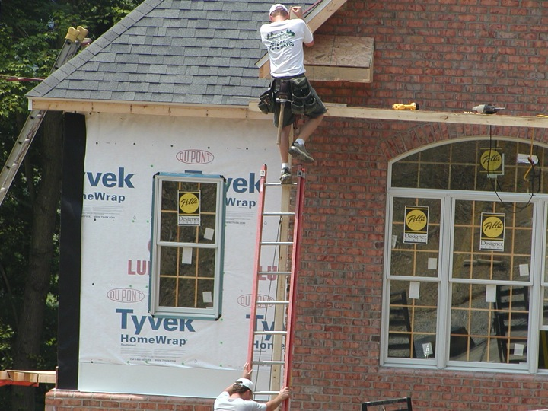

Slide 19
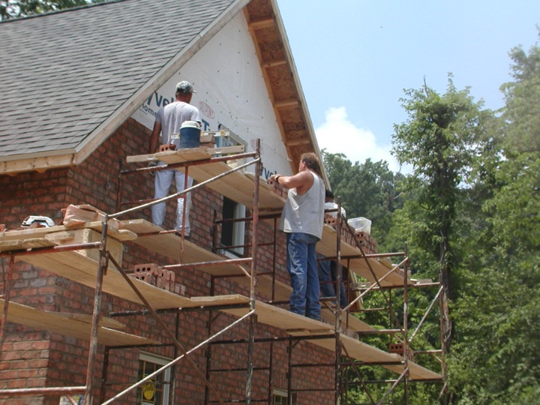

Slide 20
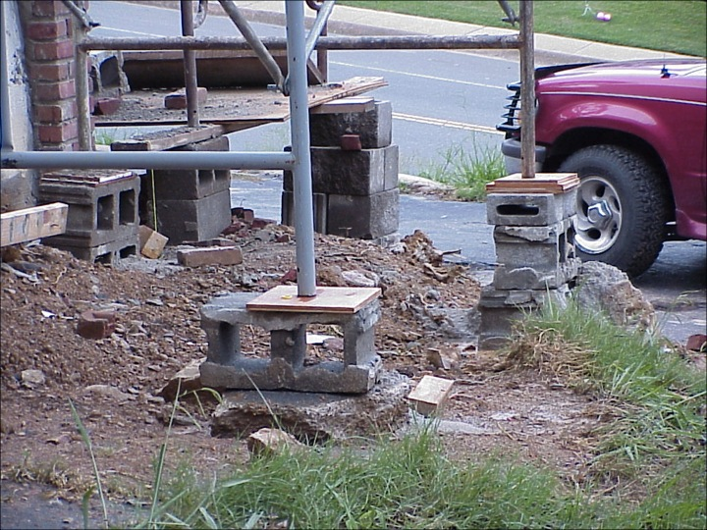

Slide 21
CEPA Resumen de peligros comunes y cómo protegerse mejor

Slide 26
CEPA Una Capacitación de Salud y Seguridad en Construcción

Slide 27
